Slide 1
Профориентационное занятие по курсу Г.В.Резапкиной
Презентация подготовлена педагогом-психологом ГОУ ЦО № 771, г.Москвы
ДЕТКОВСКОЙ ОКСАНОЙ ВЛАДИМИРОВНОЙ

Slide 2
Психология и выбор профессии
РАЗДЕЛ 2
ЧТО Я ЗНАЮ О МИРЕ ПРОФЕССИЙ
Урок № 15
ПРОФЕССИЯ И ЗДОРОВЬЕ

Slide 3
«Чтобы люди находили счастье в своей работе, необходимы три условия:
работа должна быть им по силам,
она не должна быть изнуряющей,
и ей должен сопутствовать успех».
Дж. Рескин

Slide 4
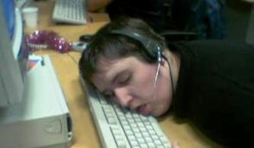
Записать в тетрадь для конспектов:
Непосильная работа и безделье так же вредны для здоровья, как избыток или дефицит сна и пищи.
Нелюбимая работа может спровоцировать болезнь.

Slide 5
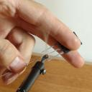
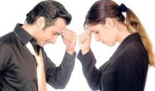
Записать в тетрадь для конспектов:
Почти все профессии предъявляют свои требования к человеку. Условно их можно разделить на:
Двигательные (координация движений, выносливость)
Анализаторные (зрение, слух, обоняние)
Нервно-психические (уравновешенность н.с., её сила и подвижность)
Интеллектуальные (свойства М, В, П)

Slide 6
ГРУППА РИСКА:
Особую группу риска составляют люди с завышенным уровнем притязания — те, которые стремятся занять место, не соответствующее их возможностям.

Slide 7
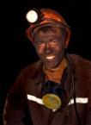
Записать в тетрадь для конспектов:
По условиям труда врачи делят профессии на 4 группы (ЗАПИСАТЬ В ТЕТР.РЕЗАПКИНОЙ)
Бытовые условия (секретарь)
Умеренное неблагоприятное воздействие (продавец)
Одновременное воздействие нескольких неблагоприятных факторов (инспектор ППС)
Тяжелые или вредные условия труда (шахтер)

Slide 8
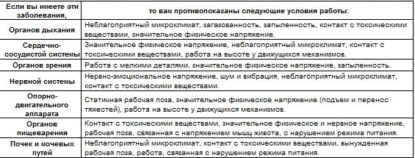
Задание 2, стр. 49 «Медицинские ограничения профессиональной пригодности»
Отметьте факторы, которые могут ограничить ваш профессиональный выбор.

Slide 9
Связь между здоровьем человека и его эмоциями и характером
Зависть, гнев и раздражение уносят жизней больше, чем эпидемии.
Остатки здоровья отнимают вредные привычки: алкоголизм, курение, лень и обжорство, свойственные людям слабым и безвольным.
Привычки формируются в детстве, поэтому в старшем возрасте нужны значительные усилия, чтобы избавится от тех, которые будут мешать всю жизнь, и сформировать те, которые помогут сохранить здоровье и достичь успеха.
Оценить состояние своего здоровья вам поможет следующая методика.

Slide 10
Задание 3, стр. 50 Методика «Моё здоровье»
Прочитайте утверждения и подумайте, насколько они похожи на ваши собственные ощущения
Обработка и интерпретация результатов:
8 -10 положительных ответов — сигнал неблагополучия. Обратите внимание на свой образ жизни, режим труда и отдыха.
11-12 – уделите внимание своему самочувствию. Если вы намерены выбрать работу, связанную с хроническими нервно-эмоциональными и физическими нагрузками, проконсультируйтесь с врачом.

Slide 11
Десять шагов уверенности в себе
1. Признайтесь себе в своих сильных и слабых сторонах и соответственно сформулируйте, чего вы хотите от жизни.
2. Никогда не говорите о себе плохо, за вас это сделают другие.
3. Позволяйте себе расслабиться, прислушаться к своим мыслям, заняться тем, что вам по душе.
4. Ваши друзья и близкие тоже испытывают неуверенность. Постарайтесь им помочь.
5. Наметьте для себя две-три главные цели в жизни.
6. Подумайте, какие промежуточные задачи надо решить, чтобы достичь главных целей.
7. Решите, что необходимо предпринять для их достижения, и выполняйте свое решение.
8. Радуйтесь каждому своему успеху на пути к этим целям, хвалите себя.
9. Помните, что вы — воплощение надежд ваших родителей, вы — образ и подобие Бога, вы — творец своей жизни.
10. Если вы уверены в себе, то препятствие станет для вас вызовом, а вызов побуждает к действиям.

Slide 12
ПОМНИТЕ:
Настоящий профессионал бережно относится к своему инструменту, будь то компьютер, скальпель, фотоаппарат или станок.
Наш организм — больше, чем инструмент.
И самое главное, он дается нам один раз на всю жизнь.
Ваше здоровье — этот один из факторов успешной профессиональной карьеры.

Slide 13
Конспект урока №15 ПРОФЕССИЯ И ЗДОРОВЬЕ
Непосильная работа и безделье так же вредны для здоровья, как избыток или дефицит сна и пищи.
Нелюбимая работа может спровоцировать болезнь.
Почти все профессии предъявляют свои требования к человеку. Условно их можно разделить на:
Двигательные (координация движений, выносливость)
Анализаторные (зрение, слух, обоняние)
Нервно-психические (уравновешенность н.с., её сила и подвижность)
Интеллектуальные (свойства М, В, П)
По условиям труда врачи делят профессии на 4 группы (ЗАПИСАТЬ В ТЕТР.РЕЗАПКИНОЙ)
Бытовые условия (секретарь)
Умеренное неблагоприятное воздействие (продавец)
Одновременное воздействие нескольких неблагоприятных факторов (инспектор ГИБДД)
Тяжелые или вредные условия труда (шахтер)

Slide 14
Результаты исследований (пример)
№ урока, | Номер и название упражнения | Результаты исследований | Примечания
Урок № 15 | № 2: «Медицинские ограничения проф. пригодности» | Мне противопоказаны (условия работы):
 | №3: Методика «Моё здоровье» | У меня нет /есть поводы для беспокойства | Ск.баллов (max=15б.) 8 и более – есть повод для беспокойства

Slide 15
ДОМАШНЕЕ ЗАДАНИЕ
Стр. 52, № 4
Выучить определения из конспекта.

Slide 16
Всем спасибо за внимание !!!

Slide 17
Литература: Г.В.Резапкина, Психология и выбор профессии
Издательство
«ГЕНЕЗИС»
(495) 682-60-51
(495) 682-54-42
www.genesis-book.ru

